Slide 1
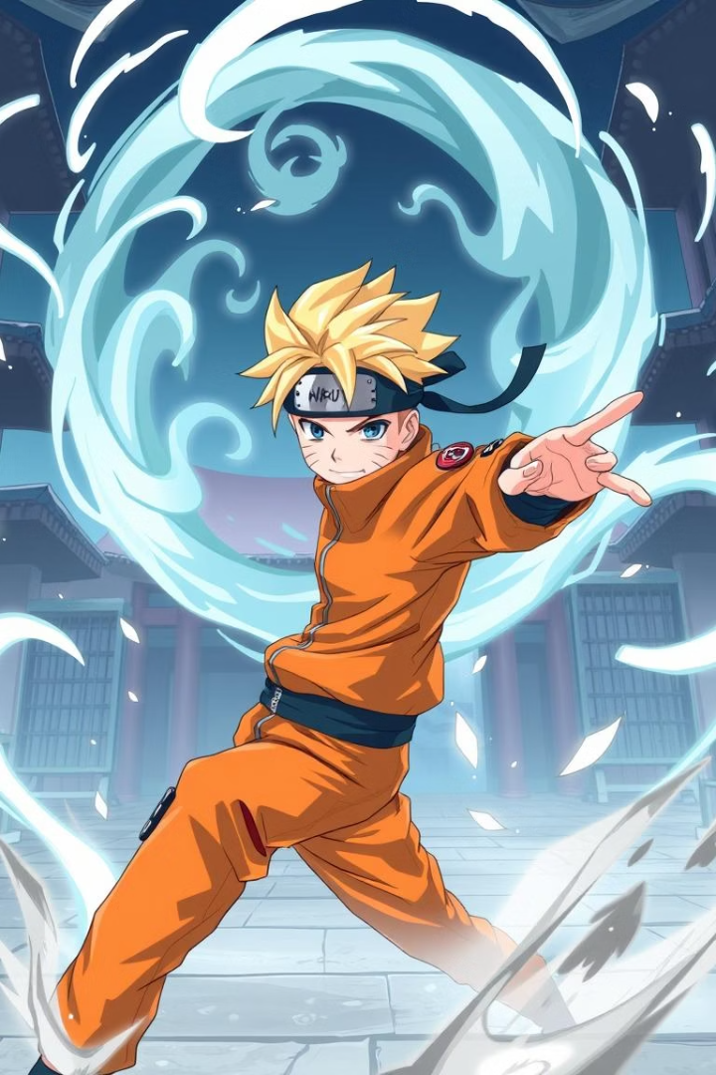
IA Générative: Générateur Naruto avec Adversarial Diffusion Distillation
Sebastien GASIOR, Marc-Antoine KALMUK, Titouan VETIER et Dean BAH

Slide 2
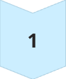

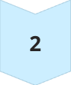
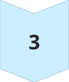
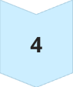
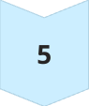
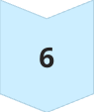
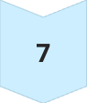
Etapes clefs projet
Chargement des données
Images et légendes Naruto.
Finetuning du teacher
Avec des prompts personnalisés.
Construction du student
À partir d'un UNet simplifié.
Entraînement
Distillation loss et adversarial loss.
Évaluation
Scores FID et LPIPS.
Génération
Visuels de comparaison.
Export
Modèle student pour usage rapide.
Le projet est développé à l'aide de PyTorch et de la bibliothèque Diffusers de Hugging Face. L'évaluation de la correspondance perceptuelle entre images générées et attentes visuelles est effectuée à l'aide de LPIPS, tandis que FID permet d'évaluer la qualité globale des images générées par rapport aux vraies images.

Slide 3
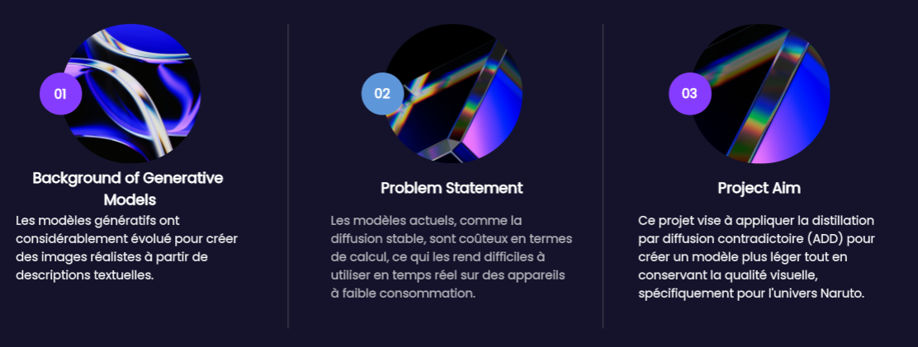
Overview of the Present Project

Slide 4
Méthodologie: Adversarial Diffusion Distillation
Modèle Teacher
Modèle Student
Discriminateur
Un modèle Stable Diffusion finetuné sur un corpus d'images de Naruto, servant de référence en matière de qualité d'image.
Une version plus compacte avec une architecture UNet simplifiée, entraînée à imiter les sorties du modèle teacher.
Un réseau qui distingue les images du teacher de celles du student, incitant le student à générer des images plus convaincantes.
La méthode ADD repose sur ces trois éléments principaux. L'entraînement combine une loss de distillation (alignement sur les sorties du teacher) et une loss adversariale (tromper le discriminateur).

Slide 5
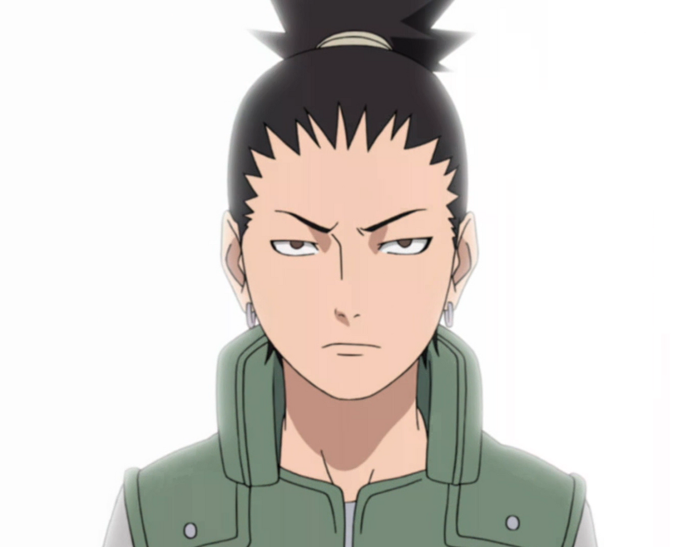
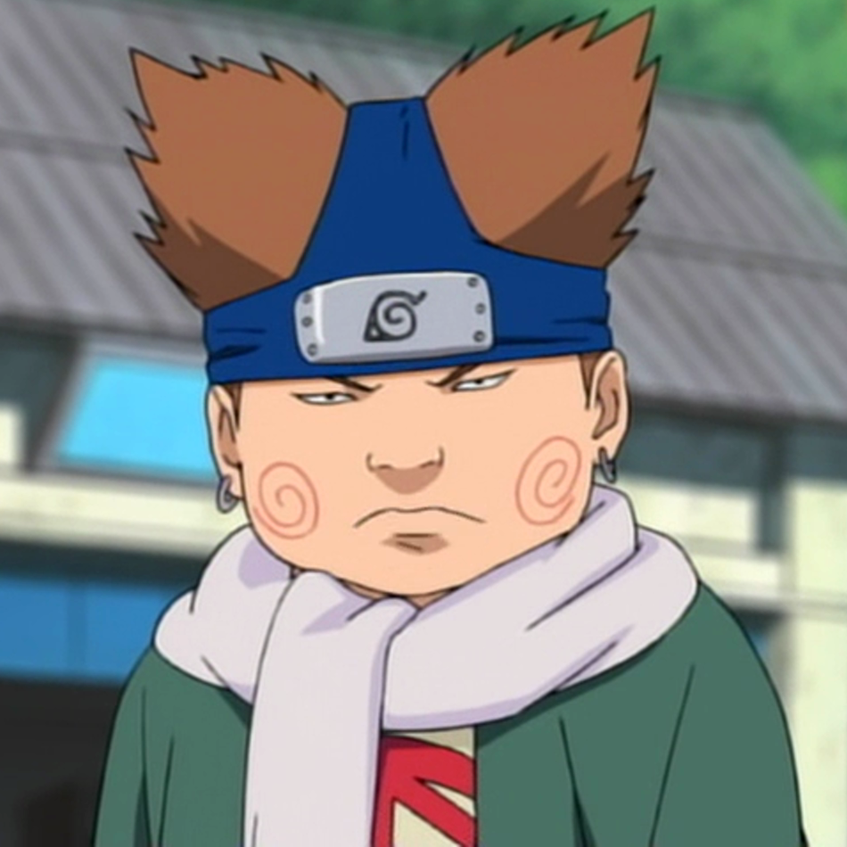
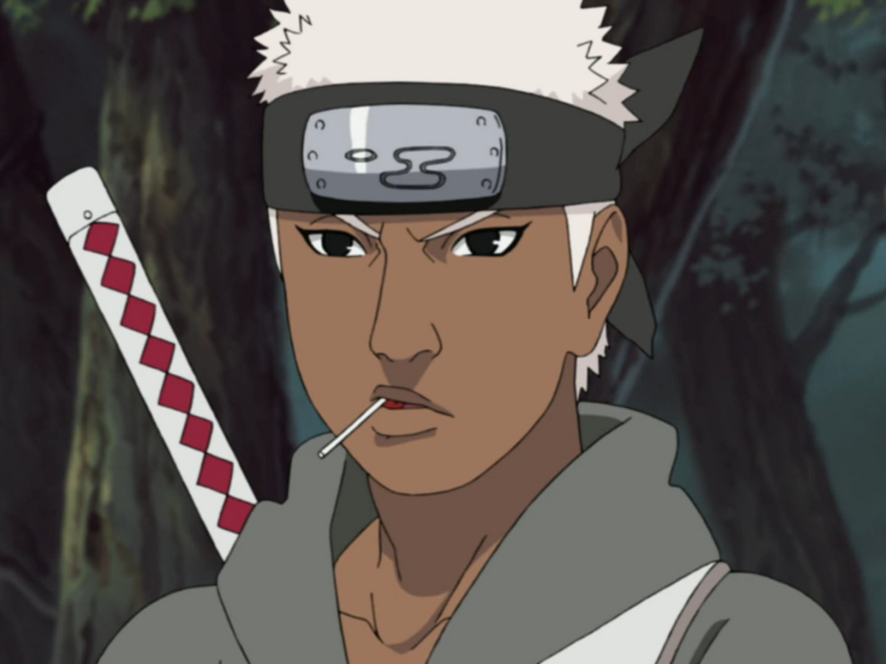
Dataset: Images de l'univers Naruto
Sources
Descriptions
Captures d'écran d'épisodes animés, extraits de mangas et fan arts.
Légendes textuelles générées ou annotées à la main pour capturer les éléments clés de chaque image.
A man with a mohawk in his hair
Prétraitement
Uniformisation des dimensions, du format de couleur et alignement avec les légendes.
A man wears a blue forehead protector
Le dataset utilisé pour l'entraînement est constitué d'images issues de l'univers de Naruto. Chaque description vise à capturer les éléments clés de l'image : personnage, action, environnement, émotions, etc.
A man with white hair and a sword

Slide 6
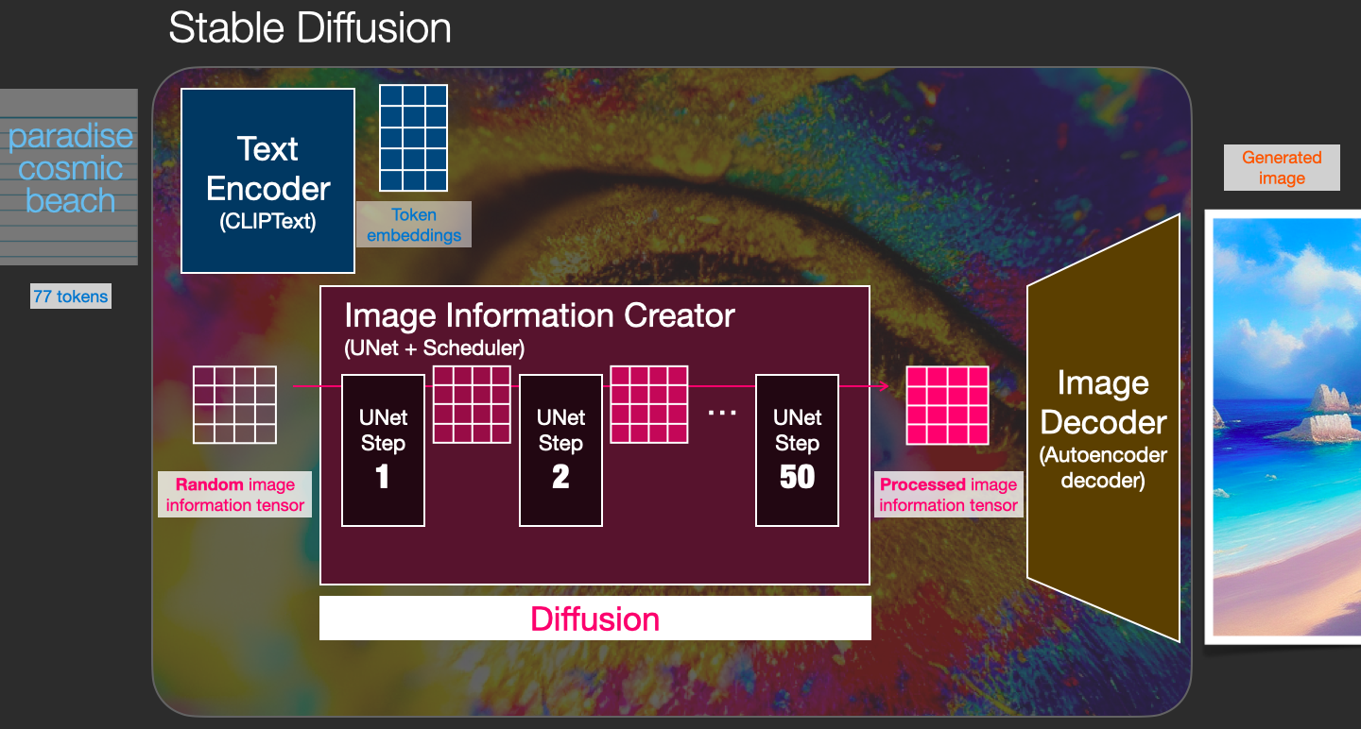
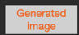
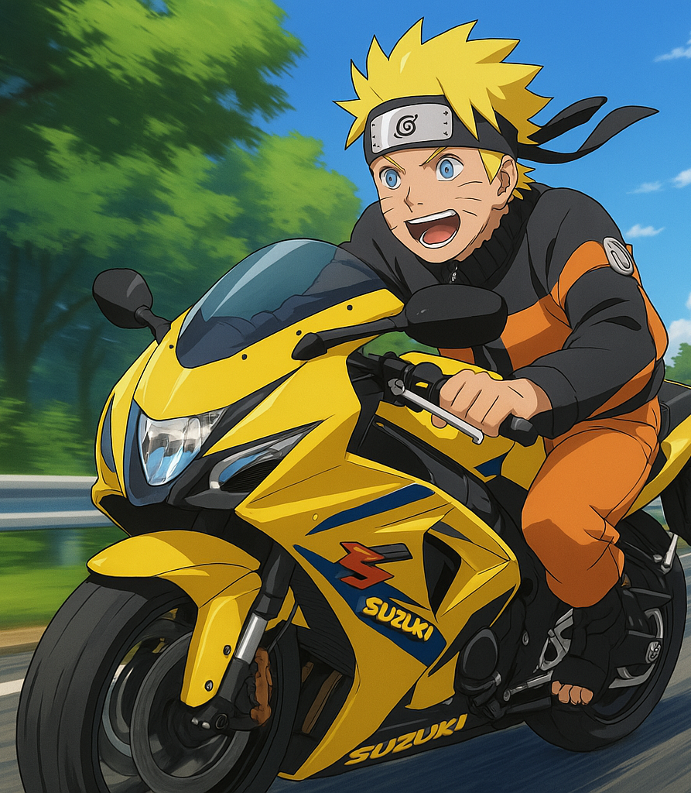
« Naruto Uzumaki roule en suzuki »
Notes:
Stable Diffusion est un modèle de génération d’image guidée par texte, basé sur un processus de diffusion inverse.
C’est un exemple pour expliquer le concept.
Prompt « naruto uzumaki roule en suzuki » Encodage généré par CLIP qui guide la génération.
A partir d’un bruit aléatoire, un réseau de neurones appelé UNet reconstruit progressivement une image.
📌 Étapes principales :
Texte encodé → Token embeddings
2. Random tensor initial 3. Diffusion : 50 étapes UNet guidées par le texte ("Naruto, style manga...") 4. Décodage final par l’autoencoder vers une image réaliste Décodage dans l’espace image via un autoencoder (VAE)

Slide 7
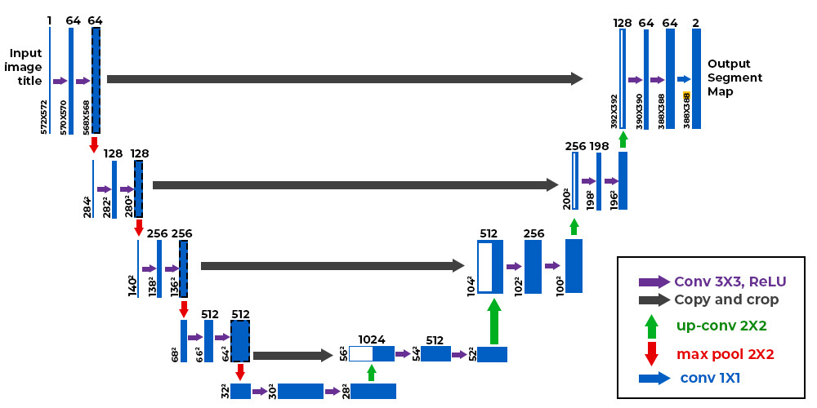
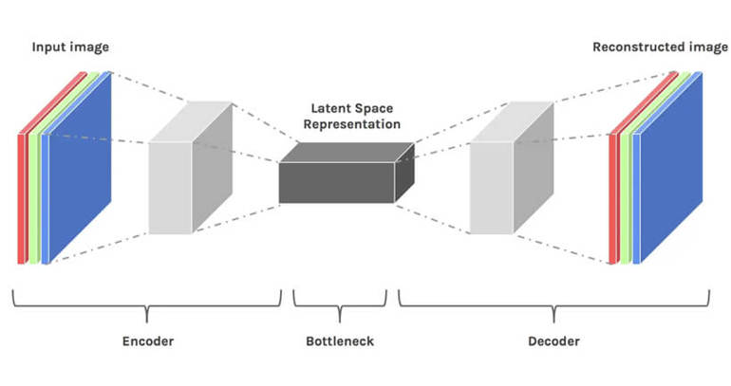
INTEGRATION STABLE DIFFUSION
Version : runwayml/stable-diffusion-v1-5
Précision: 16-float
Autre notion:
Tokenizer : CLIPTokenizer Scheduler : PNDMScheduler Unet: UNet2DConditionModel CLIP Text
Code: pipe = load_pipeline(model_id="runwayml/stable-diffusion-v1-5")
tokenizer = pipe.tokenizer
Notes:
Notre version: runwayml/stable-diffusion-v1-5
Plus leger en VRAM que v2.1, SDXL on charge le modèle avec un précision 16 float sur le GPU avec pipe to cuda Active attention_slicing pour réduire l’usage mémoire Affiche les composants clés : UNet, Tokenizer, Scheduler, etc.
Tokenizer : (UNet2DConditionModel) transforme le prompt en token, pour guider la génération d’image CLIP Text : permet au modèle de comprendre les concepts, les styles, etc
Scheduler: (PNDMScheduler) contrôle le débruitage au cours des 50 étapes.
UNet : réseau de neuronne convolutionnel (CNN) concu pour la segmentation d’image
Encodeur / Bottleneck / Décodeur Encodeur: on applique convolutions et maxpolings (flèche rouge) (réduit la taille de l’image en gardant les infos importants) Bottleneck: espace latent, partie la plus compressé de l’image, on a les infos essentiel Décodeur : on remonte l’image en taille via « up-convolutions » (flèche verte), reconstruction de l’image

Slide 8
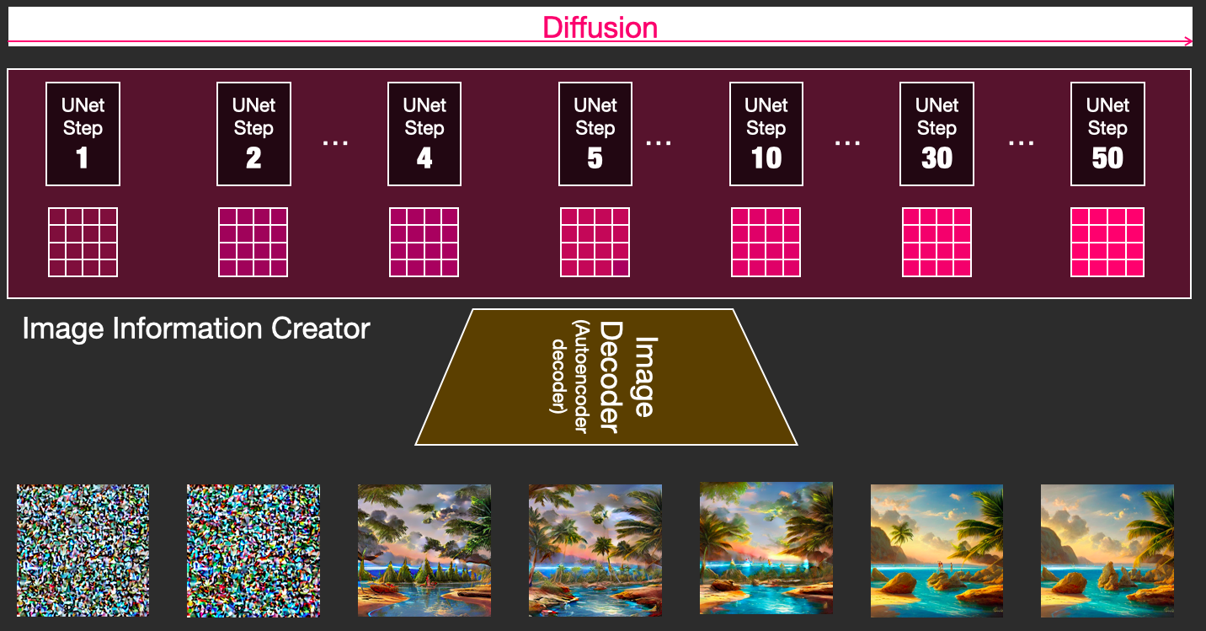
Notes:
Cette image illustre le processus de génération d’une image par Stable Diffusion, on voit les étapes de débruitage progressif :
En haut, on voit le pipeline de diffusion avec des étapes UNet (Step 1 → Step 50) : à chaque étape, le modèle réduit le bruit contenu dans un tenseur d’image aléatoire.
En bas, on voit l’évolution visuelle : on part d’un bruit pur (à gauche), et à chaque étape, l’image devient de plus en plus nette et réaliste.
Enfin, un Image Decoder (Autoencoder) transforme les données traitées en image finale haute qualité.
👉 C’est ce processus que le modèle Student tente d’imiter dans ton projet ADD

Slide 9
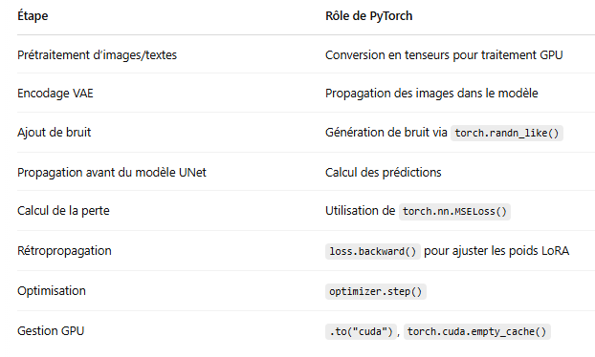
Implémentation de PyTorch
Qu’est ce que PyTorch ?
Pourquoi on en a besoin?
PyTorch est une bibliothèque Python développée par Facebook AI.
Elle permet de construire, entraîner et déployer des modèles de deep learning, notamment en gérant :
Les tenseurs (équivalents de tableaux multidimensionnels, comme des matrices)
Les opérations mathématiques optimisées (CPU & GPU)
Le calcul automatique des gradients pour l'entraînement (backpropagation)
L’interopérabilité avec CUDA pour utiliser la puissance du GPU
Notre projet consiste à adapter Stable Diffusion à l’univers de Naruto. Pour cela, on utilise une méthode de fine-tuning appelée LoRA.
PyTorch intervient à chaque étape critique de ce processus :
Le projet est développé à l'aide de PyTorch et de la bibliothèque Diffusers de Hugging Face. L'évaluation de la correspondance perceptuelle entre images générées et attentes visuelles est effectuée à l'aide de LPIPS, tandis que FID permet d'évaluer la qualité globale des images générées par rapport aux vraies images.

Slide 10
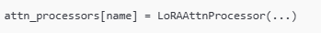
Qu’est-ce que LoRa
Pourquoi on réentraîne le modèle ?
Low-Rank Adaptation :
Stable diffusion a plus d’un milliard de paramètres :
- Prend trop de mémoire GPU
- Nécessite des semaines d’entraînement
- Peut détruire ses compétences générales d’origine
Technique de fine-tuning ultra légère: Permet d’adapter notre modèle aux images Naruto On ajuste de tout petits modules (matrices A et B) dans les couches d’attention
Dans notre code
Injecte des mini-couches entrainables dans le modèle
Seules ces mini-couches seront modifiées pendant l’entraînement
Tout le reste du modèle reste figé et stable

Slide 11
Résultats: Vitesse vs. Qualité
Rapidité
Qualité
Le modèle student est plus rapide que le teacher, permettant une utilisation plus fluide sur des machines aux ressources limitées.
Les images du teacher sont plus détaillées et fidèles à l'univers Naruto, tandis que celles du student manquent de netteté et de cohérence.
Les performances du modèle student sont légèrement supérieures en termes de rapidité par rapport au modèle teacher. Qualitativement, les images produites par le modèle teacher présentent un haut niveau de détail et reproduisent fidèlement les éléments visuels emblématiques de l'univers Naruto.

Slide 12
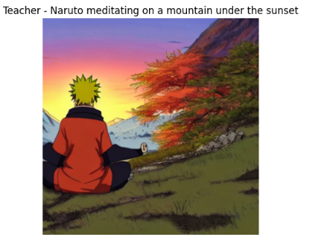
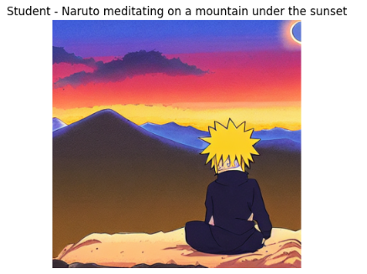
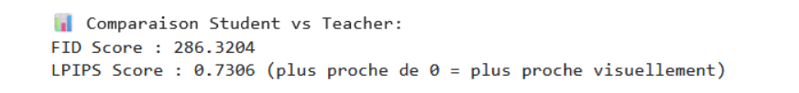
Évaluation Quantitative: Scores FID et LPIPS
100
Étapes de diffusion pour le modèle teacher.
4
Étapes de diffusion pour le modèle student.
Le score FID du student indique une différence notable par rapport au dataset réel, reflétant les limites de la compression. Le score LPIPS suggère une similarité perceptuelle en termes de correspondance texte-image.

Slide 13
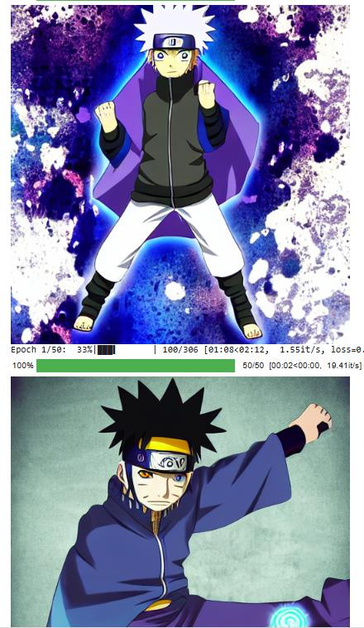
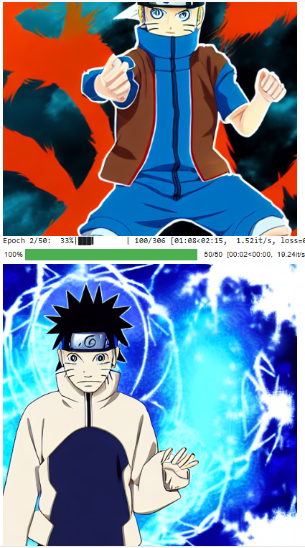
Problèmes rencontré
Compliqué de créer un environnement stable pour toutes les libraires
Problème d’injection des poids LoRa
Limité par les capacités de nos GPU
Paiement de google colab pro sans succès
Modèle de plus en plus nul
Utilisation de scale way instance GPU en SSH remote sur vs code

Slide 14
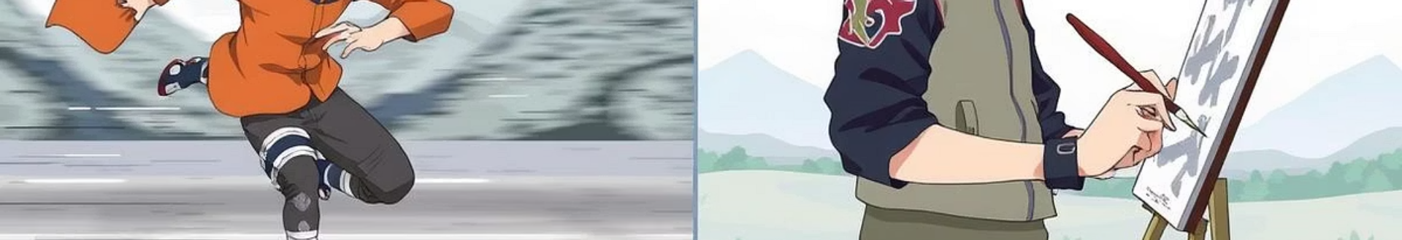
Discussion: Compromis et Limitations
Compromis
Limitations
Améliorations
L'approche ADD offre un excellent compromis entre vitesse et qualité, permettant une utilisation dans des contextes où la latence est une contrainte.
La stabilité de l'entraînement adversarial nécessite des ajustements précis, et la qualité visuelle peut parfois souffrir.
Utilisation de loss perceptuelles, entraînement multiéchelle et intégration de supervision multimodalité.
Ce projet montre qu'un modèle de diffusion allégé peut rivaliser avec un modèle complet sur un domaine aussi riche et stylisé que Naruto. Des améliorations possibles incluent l'utilisation de loss perceptuelles, l'entraînement multiéchelle, ou l'intégration de supervision multimodalité.

Slide 15
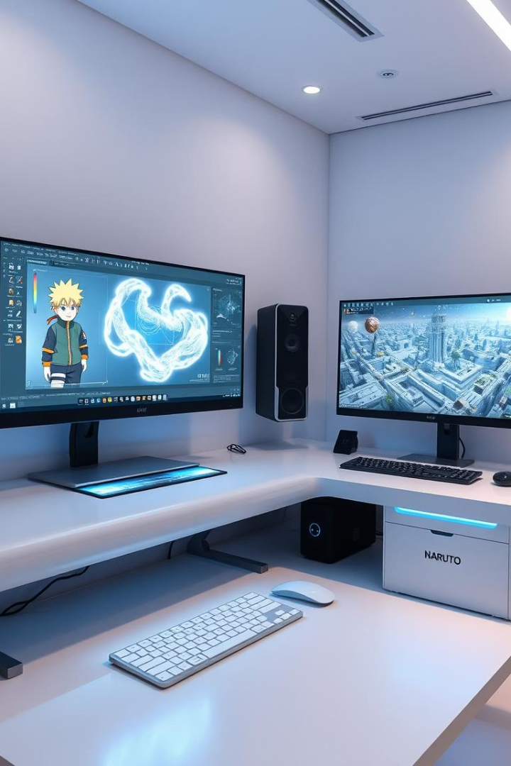
Conclusion: Perspectives d'Avenir
Réalisation
Mise en œuvre d'une version accélérée et compacte d'un modèle de diffusion pour la génération d'images stylisées Naruto.
Avantages
Combinaison des avantages des grands modèles génératifs avec la rapidité d'un modèle allégé.
Applications
Perspectives intéressantes pour des applications créatives, interactives ou embarquées.
En conclusion, ce projet a permis de mettre en œuvre une version accélérée et compacte d'un modèle de diffusion pour la génération d'images stylisées Naruto. À l'avenir, cette approche pourra être appliquée à d'autres univers visuels, ou utilisée dans des outils accessibles aux artistes, aux fans, ou aux développeurs de jeux vidéo.

